Slide 1
ERGENLİK DÖNEMİNDE KİŞİLİK GELİŞİMİ VE SORUMLULUK BİLİNCİNİ KAZANDIRMA
ÖZEL ENDERUN FEN / ANADOLU LİSESİ

Slide 2
İÇERİK
ERGENLİK DÖNEMİ KİŞİLİK GELİŞİMİ
SORUMLUMLUK BİLİNCİ

Slide 3
ERGENLİK DÖNEMİ KİŞİLİK GELİŞİMİ
Ergenlik dönemi, çocukluktan yetişkinliğe adım atarken yaşanılan geçiş dönemidir.
Yaş aralığı olarak ortalama 13 ile 20 yaş arasını kapsamaktadır.
Ergenlik döneminde hem fiziksel hem bilişsel olarak değişim yaşanmaktadır. Takdir edersiniz ki sancısız bir değişim mümkün değildir.
Ergenlik döneminde “Kimlik Arama duygusu “ ortaya çıkar.

Slide 4
ERGENLİK DÖNEMİ KİŞİLİK GELİŞİMİ
Verdiği kararlardan çabuk vazgeçer. Her duyguya ve her düşünceye mutlaka bir itirazı vardır.
Genellikle duygularını paylaşmak istemez ve “Siz beni anlamıyorsunuz” gibi sözler ile kendisini yalnızlığa iter.
Dünyanın merkezine kendisini koyar.
İnişleri çıkışları çok fazladır. Bir gün iyiyken bir gün sinirli olabilir.

Slide 5
ERGENLİK DÖNEMİ KİŞİLİK GELİŞİMİ
Tutarsız davranış modeli görülür. Aslında bu başkaldırı “Kimlik arayışı duygusunun” bir sonucudur.
Aile ile çatışma, arkadaşa daha fazla önem verme durumu görülür.
Ergenlik dönemine kadar birey ailesine bağımlı yaşar. Bu bağımlılık ergenlik döneminde yavaş yavaş ayrışmaya başlar. Karar almak, sorumluluk taşımak, özgür davranmak ve düşünmenin bedellerini yüklenmek zor gelebilir.

Slide 6
“ÇOCUĞUM SADECE DERS ÇALIŞSIN, ONDAN BAŞKA BİR ŞEY İSTEMİYORUM.” DEMEK DOĞRU MU?

Slide 7
Bazı anne babalardan şunu duyuyorum: "Aman hocam, bizim çocuk sadece ders çalışsın, ondan başka bir şey istemeyiz."
İşin ilginç tarafı, böyle söyleyen ailelerin çocukları, ders çalışma sorumluluklarını da kendi üzerlerine almıyorlar.
Genelde karşımıza; çalışmayı sevmeyen, sabırsız, sorumluluk almayan çocuk tipi çıkıyor. Çocuk, ailede ekibin bir parçası olduğunu hissetmeli.
Yaşadığı evin içerisinde yalnızca kendisinin yaşamadığını, yine tek kendisinin istekleri doğrultusunda karar alınamayacağını yaşına ve gelişimine göre bilmelidir.

Slide 8
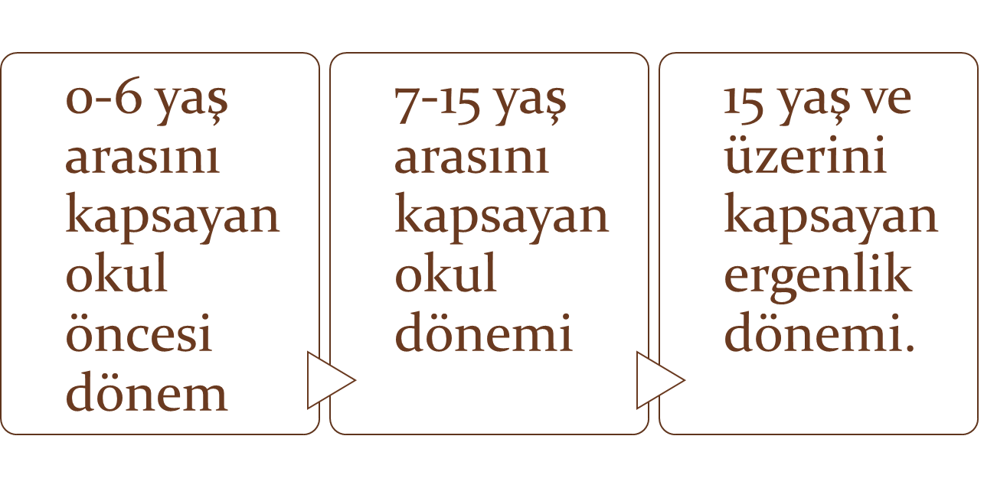
Burada çocuk için 3 önemli dönem vardır:

Slide 9
“HOCAM BU ÇOCUĞUN HER ŞEYİ TAM OLDUĞU HALDE NEDEN BEN SÖYLEMEDEN ÖDEVLERİNİ YAPMIYOR, DERSİNİ ÇALIŞMIYOR? BU ÇOCUK NEDEN BÖYLE?”

Slide 10
“BU ÇOCUK NEDEN BÖYLE?”
Anne baba olarak çocuklarımıza daha bebeklikten itibaren o kadar çok müdahale ediyoruz ki, bu çocuklar okula başladıkları zaman karşımıza, sorumluluk bilinci gelişmiş bir öğrenci olarak değil de bağımlı birer kişilikle çıkıyorlar.

Slide 11
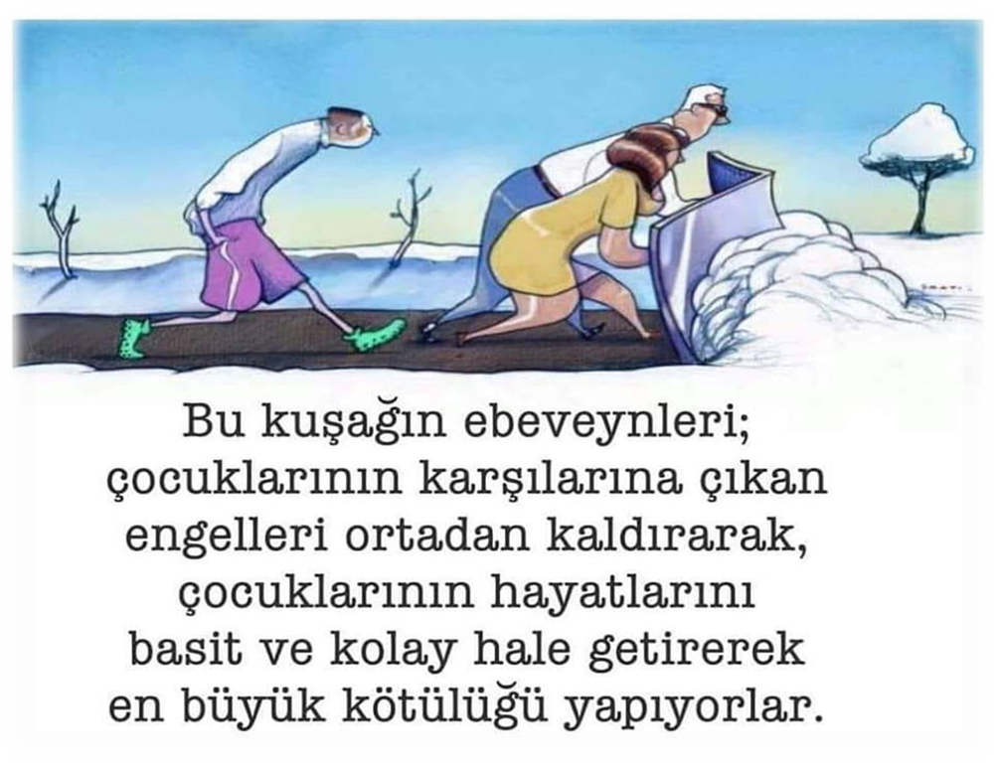
PEKİ, NEREDE HATA YAPTIK?

Slide 12
Çocuğa Sorumluluk Duygusu Nasıl Kazandırılır?

Slide 13
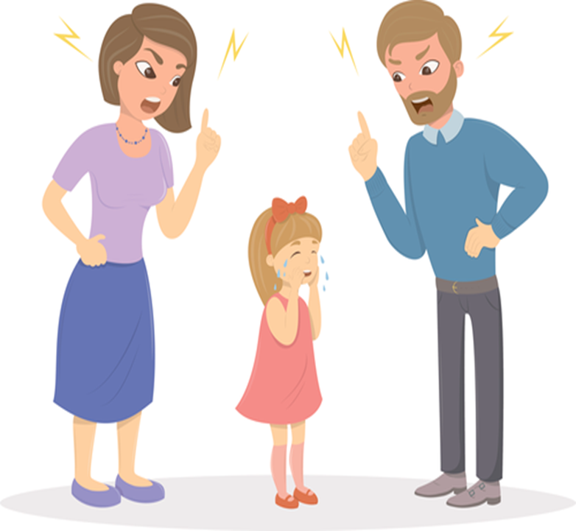
Çocuğa Sorumluluk Duygusu Nasıl Kazandırılır?
Sorumluluk ve bağımsız kişilik konusunda çocuğa uygun model olunmalı.
Çocukların bağımlı kişilik olmalarına sebep olacak, hal ve davranışları pekiştirilmemeli.
Çocukların kendi kararlarını kendilerinin almaları teşvik edilmeli.
Çocukların arkasını toplama yerine, kendisinin toplaması öğretilmeli.
Çocuklara yardım adı altında sorumluluk alanlarına girilmemeli.
Çocukların okulla ilgili görev ve sorumluluklarına rehberlik dışında yardım edilmemeli.

Slide 14
Çocuğa Sorumluluk Duygusu Nasıl Kazandırılır?
İlk önce geri çekilerek ve ergenlik çağındaki çocuğunuzun kendi sorumluluğunu taşımasını sağlayarak işe başlayabilirsiniz.
Toplumda olduğu gibi ailede de herkes için kurallar vardır.
Bunlar yaşla birlikte esneyebilmeli ve değişebilmelidir. Ona büyüdüğünü hissettirecek, hoşuna gidebilecek sorumluluklar verebilirsiniz.
Çocuğunuzun güçlü yönlerini tanıyarak, onun bu yönlerini geliştirmesine rehberlik edebilirsiniz. Öte yandan, güçsüz yönlerine geliştirebilmesine olanaklar sağlayarak onu güçlendirebilirsiniz.

Slide 15
Çocuğa Sorumluluk Duygusu Nasıl Kazandırılır?
Olgunlaşmakta olan ergenin dikkatini gelecekte ki sorumluluklara çekmek yararlı olabilir.
Anne baba olarak hangi sınırlamaları getirirseniz getirin unutmamalısınız ki bu sınırlamalar çocuğunuzun ileri ki yaşamında üstleneceği sorumlulukları taşımasına yardım amacı gütmelidir.
Bunun farkına varmazsanız koyduğunuz kurallar çocuğunuz tarafından sanki sizin hayatınızı kolaylaştırmak için varmış gibi algılanabilir

Slide 16
Çocuğa Sorumluluk Duygusu Nasıl Kazandırılır?
Bu dönemde desteklenmesi gereken bir sorumluluk alanı da çocuğunuzun sosyal sorumluluklar alabilmesini desteklemek olacaktır.
Bu yaş döneminde ergen kendisine söyleneni doğrudan yapmayı değil de kendi düşüncelerini de işin içine katabilmeyi tercih edebilir.
Bu nedenle çevresinde sosyal sorumluluk kapsamında neler yapılabileceği ile onun fikirlerini alabilirsiniz. İstekli olduğunu gördüğünüz konularda onu yüreklendirebilirsiniz.
Destek olun ama onun yerine seçimler yapmayın.

Slide 17
Çocuğa Sorumluluk Duygusu Nasıl Kazandırılır?
Sorumlulukların yaşına ve kişilik özelliklerine uygun olmasına özen gösterebilirsiniz. Yaptığı işi eksiksiz, mükemmel yapmasını beklemeyin. Yaşayıp denemek istiyorsa küçük riskleri göze alabilirsiniz.
Uyarınızı yapıp fikrinizi söyledikten sonra ergenin kendi seçimini yapmasına ve sonuçları görmesine izin vererek geri çekilin.
Bu tür tutumunuz yaşama olasılığı olan birçok çatışmayı engelleyecektir. Ancak risk büyükse (yaşam ile ilgili tehlikeler, sağlıkla ilgili riskler vb.) ilgili konuya, olaya daha kesin bir biçimde müdahale etmeniz gerekebilir. Sorumluluklarını yerine getirmediğinde telaşlanmayın.
Ne olup bittiğini gözlemleyin. Çocuğunuzun bazı alanlarda gönüllü olarak sorumluluk aldığını görüp şaşırabilirsiniz. Kendini yeterli gördüğü alanlarda cesaretlendirebilirsiniz. Çocuğunuz sorumluluklarını yerine getirmediği zaman eleştirilerde bulunmaktansa sorumlu davrandığı zaman olumlu geri bildirim verebilirsiniz.

Slide 18
Sergilemiş olduğumuz sağlıklı anne baba tutumlarıyla, geleceği şekillendirecek sağlıklı bir nesil yetiştirebilmek duasıyla...

